Slide 1


Симметрийный анализ возникновения дираковских и вейлевских фаз в кристаллах
З.З. Алисултанов (МФТИ)

Slide 2
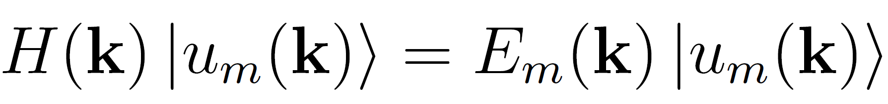
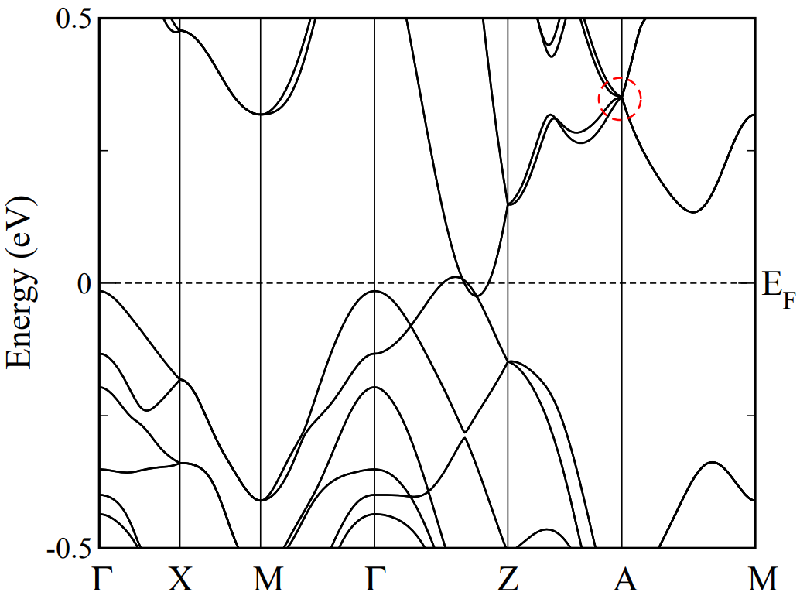
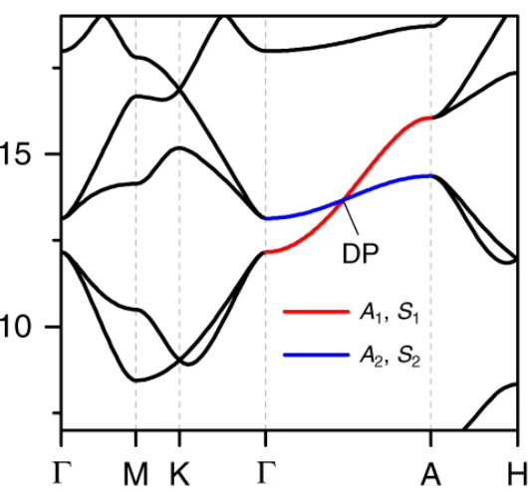
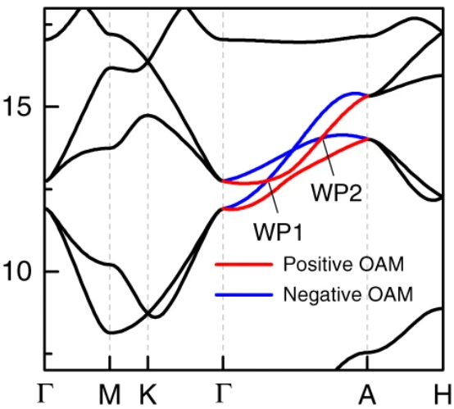
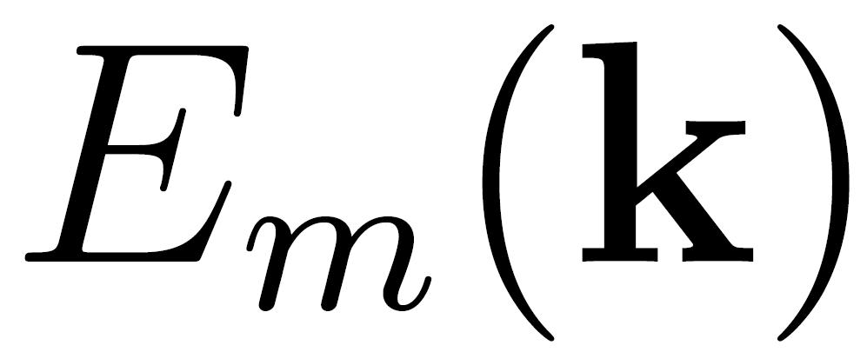
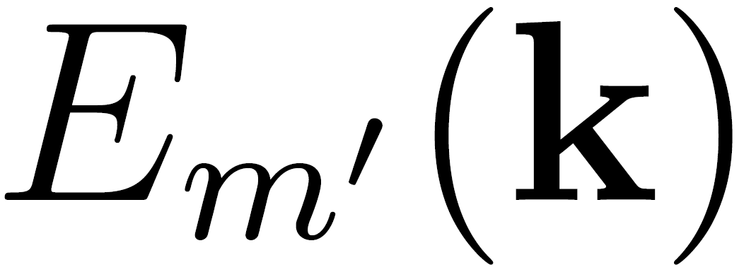
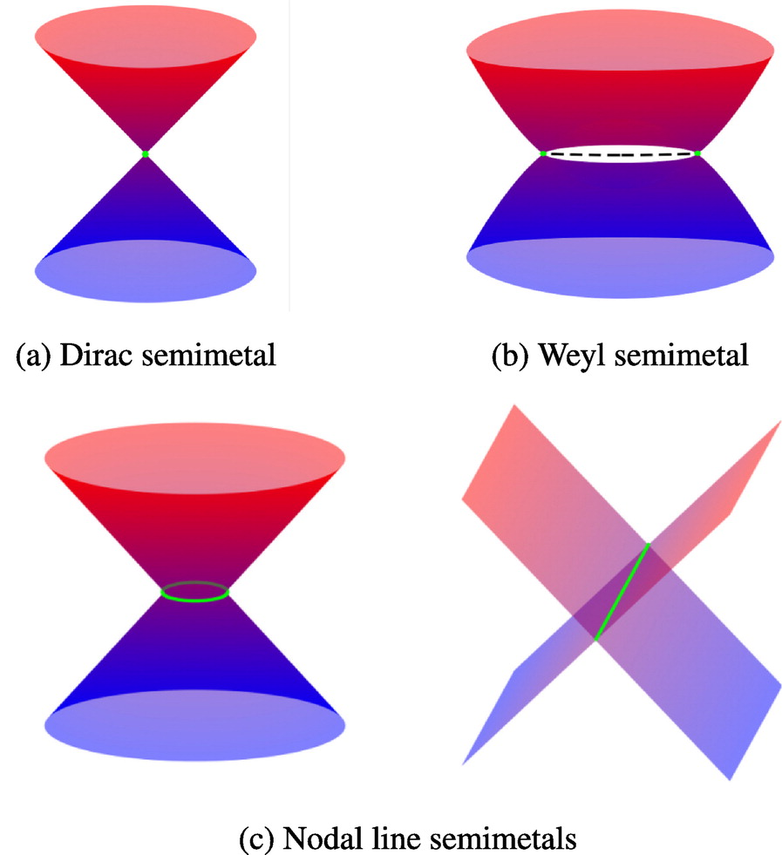
О чем будем говорить?
Единственная пока реализация вейлевских фермионов, предсказанных в Стандартной модели;
Киральная аномалия;
Ферми-арочные поверхностные состояния;
Аномальный эффект Холла;
Отрицательное магнитосопротивление

Slide 3
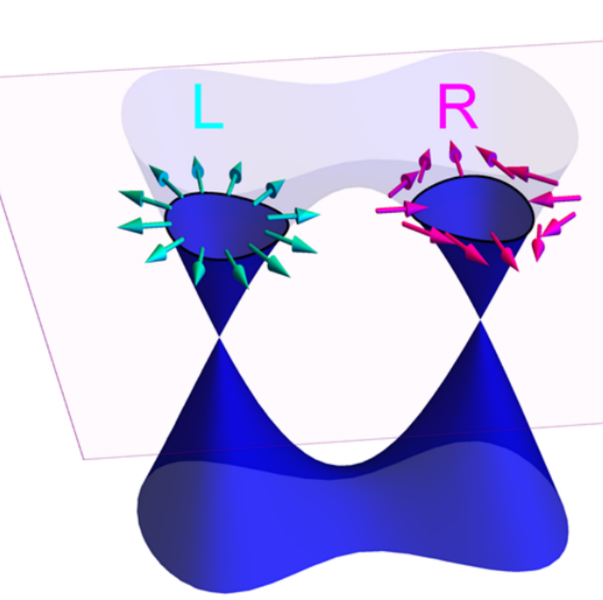
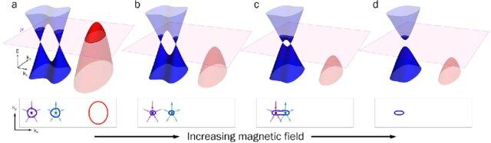
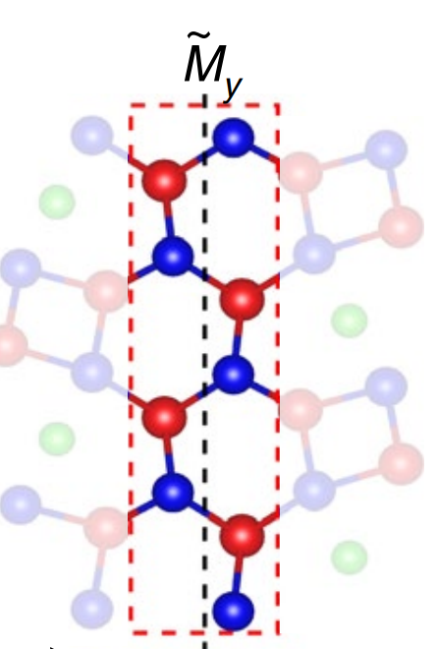
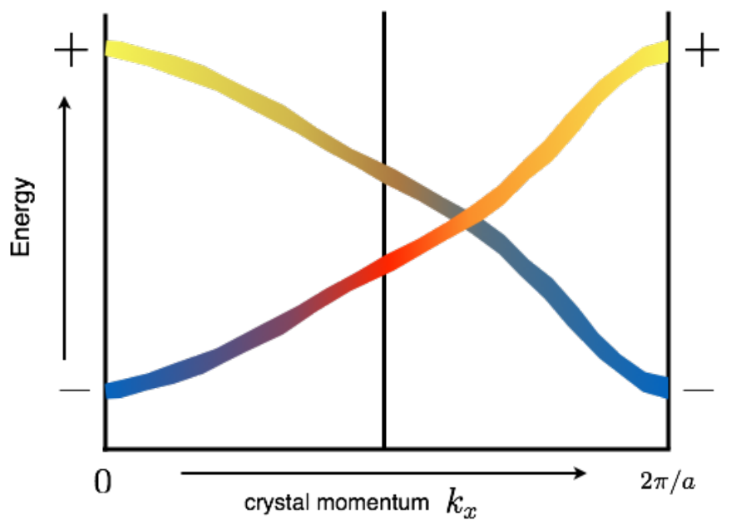
Два типа пересечений зон
Случайные пересечения зон
Пересечения, обусловленные несимморфной симметрией
Случайные пересечения зон защищены симморфными кристаллическими симметриями и устойчивы только пертурбативно.
Nature Physics 13, (2017)
Пересечения зон, обусловленные несимморфной симметрией устойчивы глобально, то есть они не могут быть устранены даже большими деформациями гамильтониана
Nature Materials 19, (2020)

Slide 4
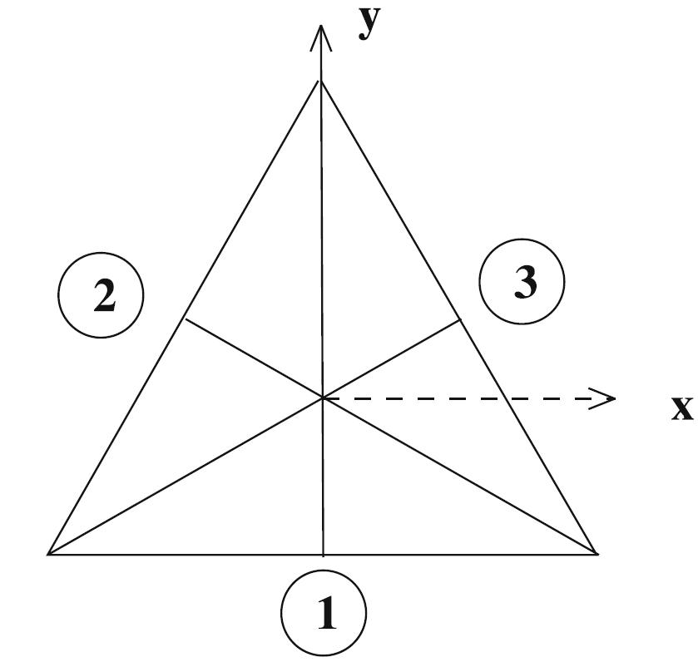
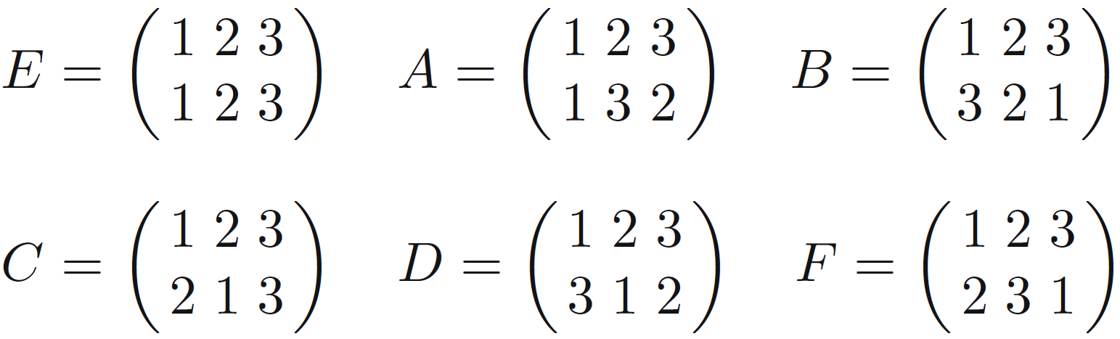
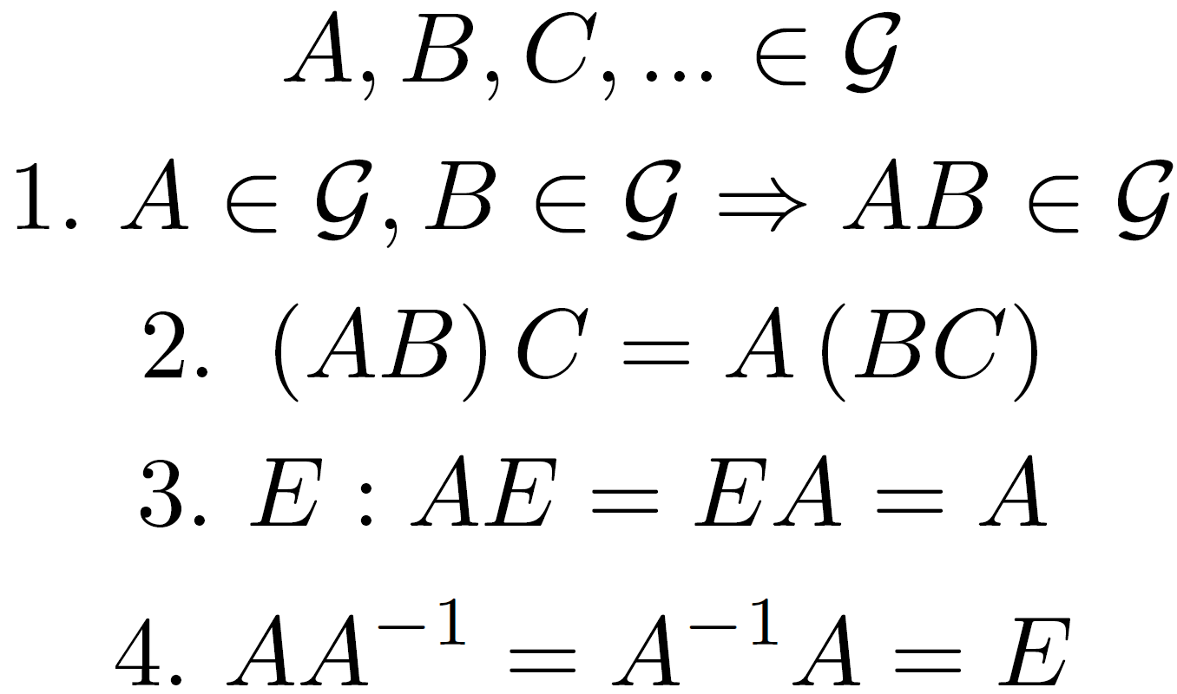
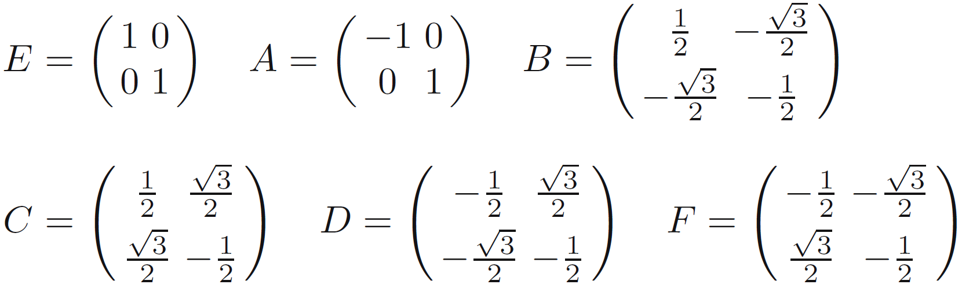

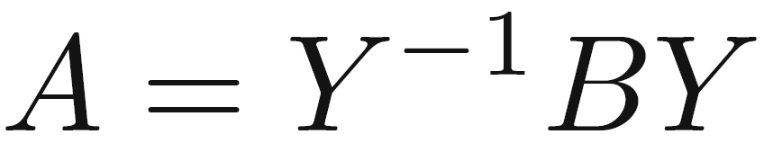
Общая информация из теории групп 1
Симметрия объекта (геометрическая фигура, формула, уравнение) определяется операциями над этим объектом, оставляющими его неизменным.
Множество всех преобразований симметрии образуют группу, т.е. обладает групповыми свойствами.
Классы

Slide 5
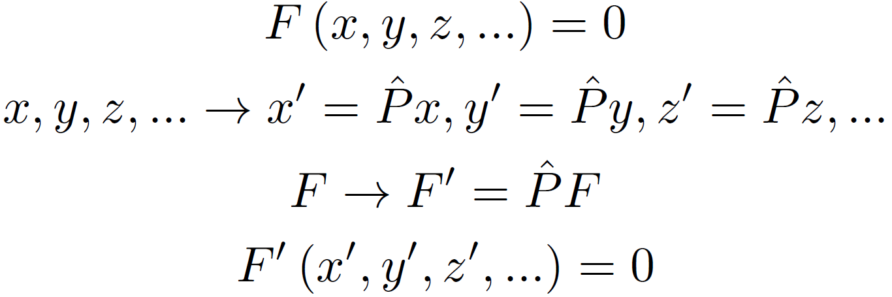
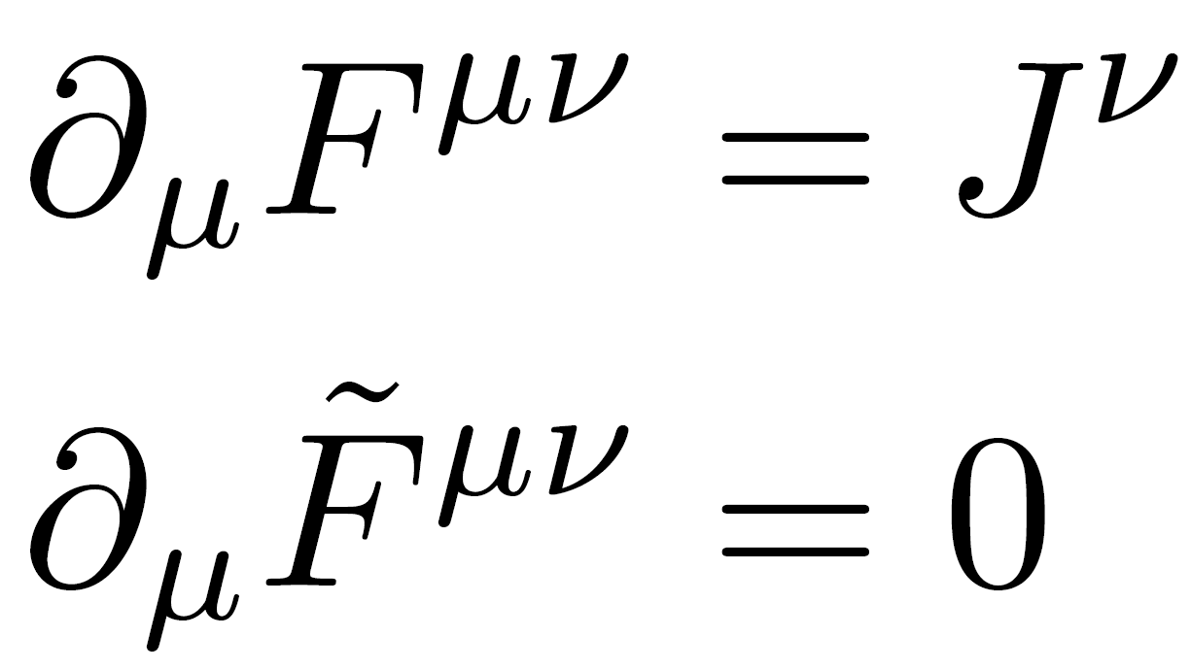
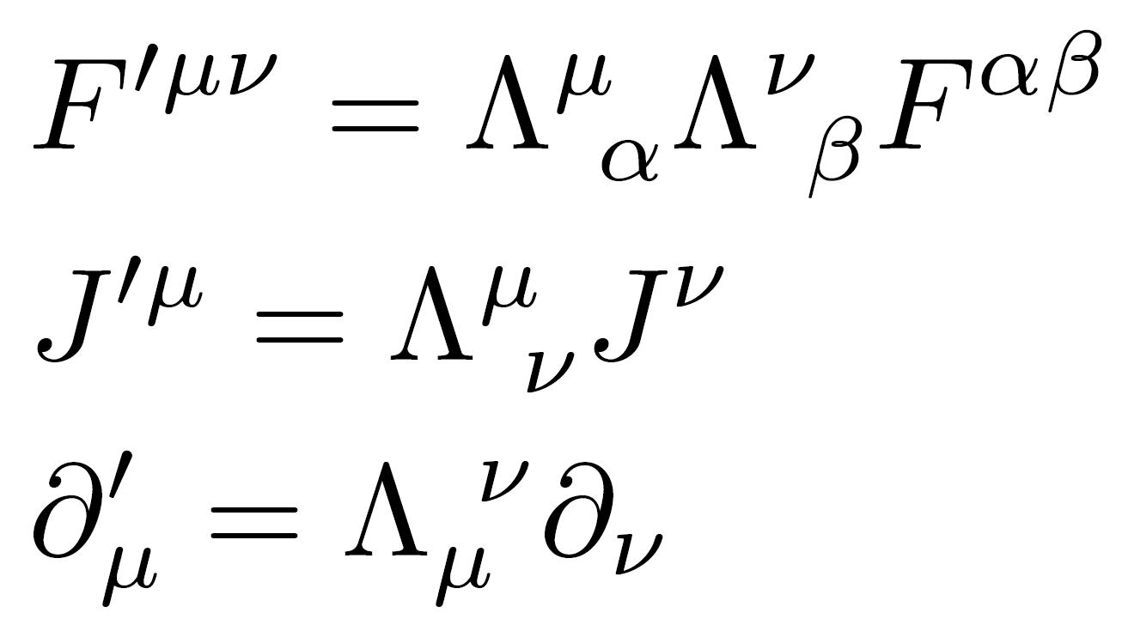
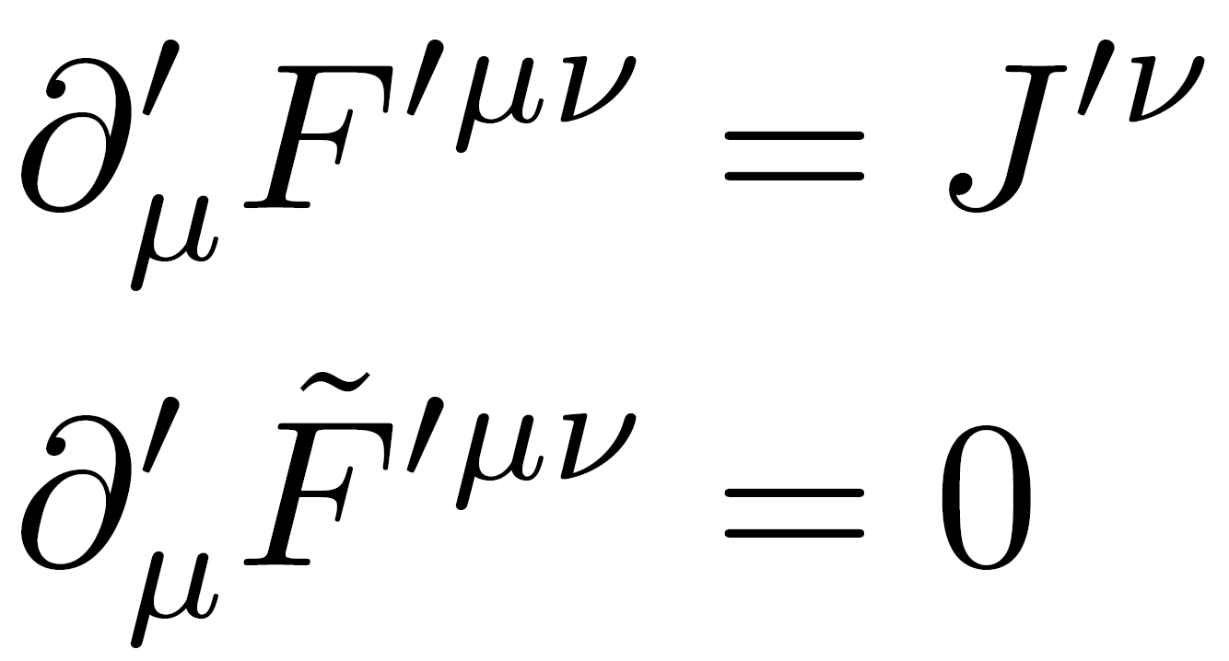
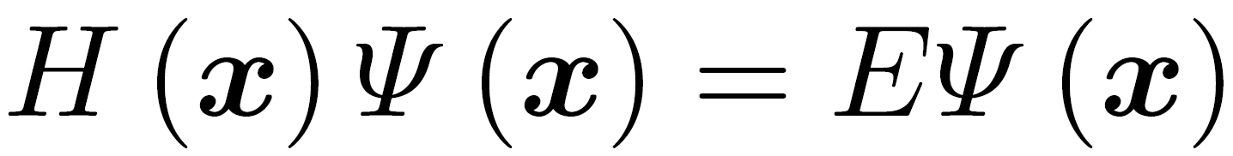
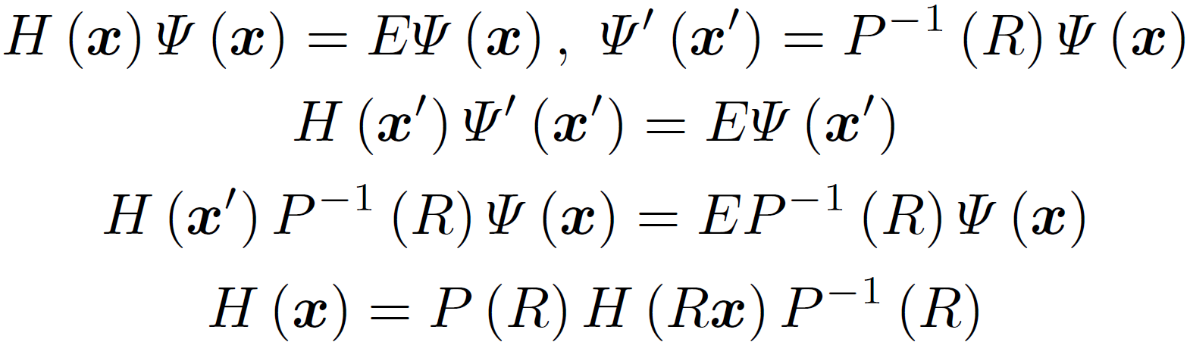
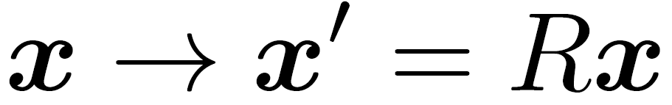
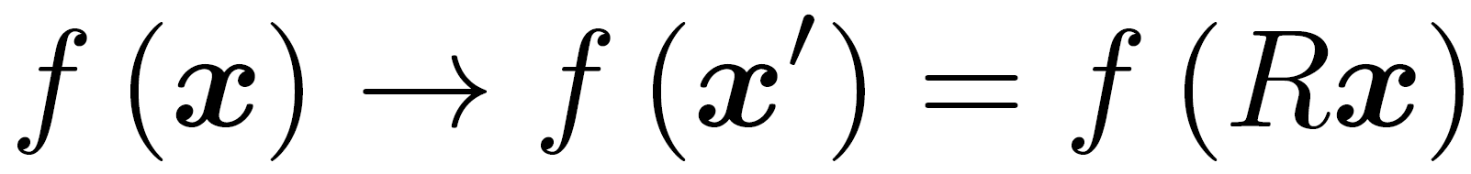
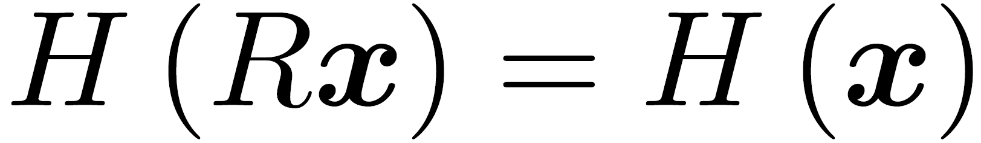
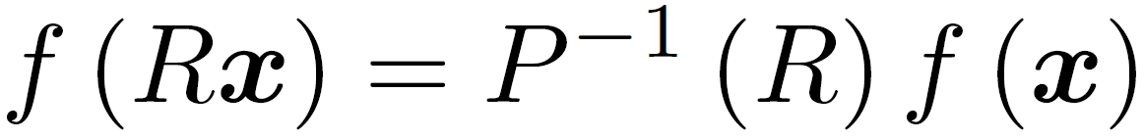
Симметрия в квантовой механике.
Пример: Лоренц-ковариантность уравнений Максвелла
R - повороты, отражения, сдвиги, обращение времени, инверсия и др.

Slide 6
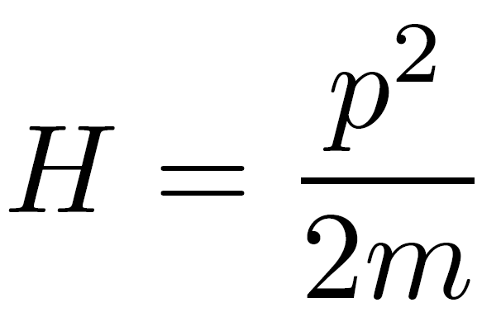
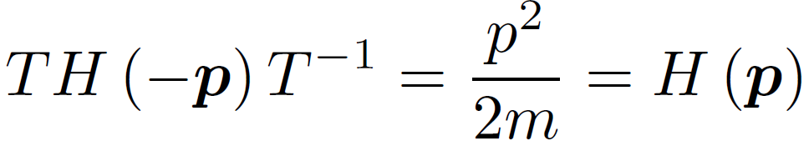
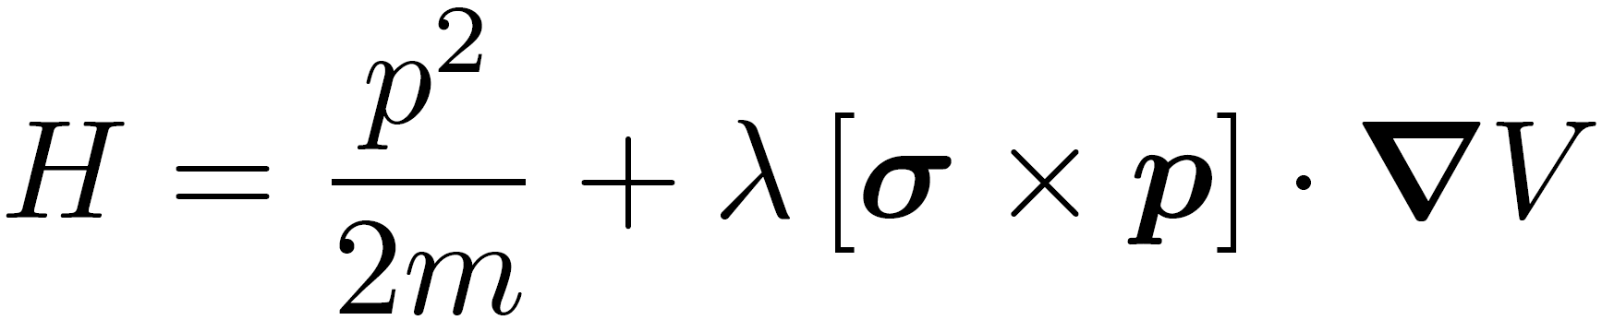
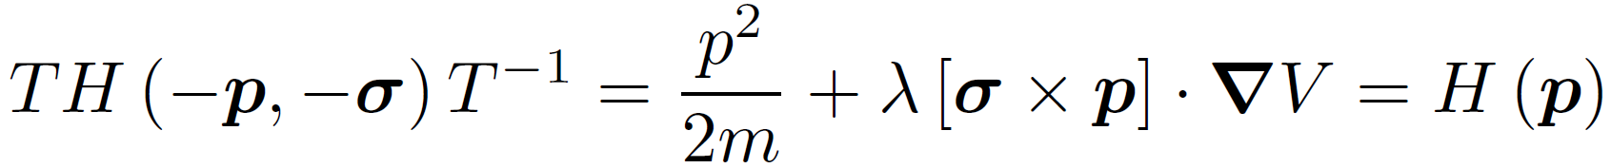
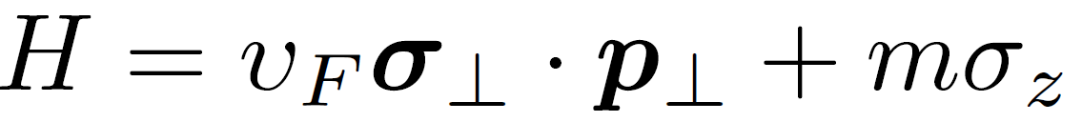
Симметрия в квантовой механике. Примеры
Операция обращения времени T:
Свободная частица
Свободная частица+спин-орбитальное взаимодействие
Безмассовые и массивные электроны в графене
Операция инверсии в графене P:

Slide 7
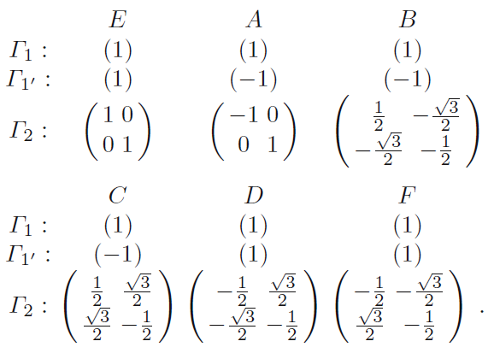
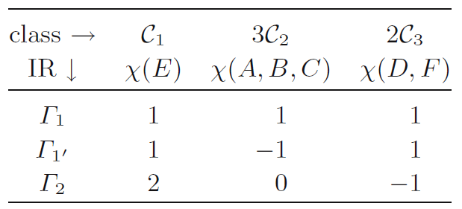
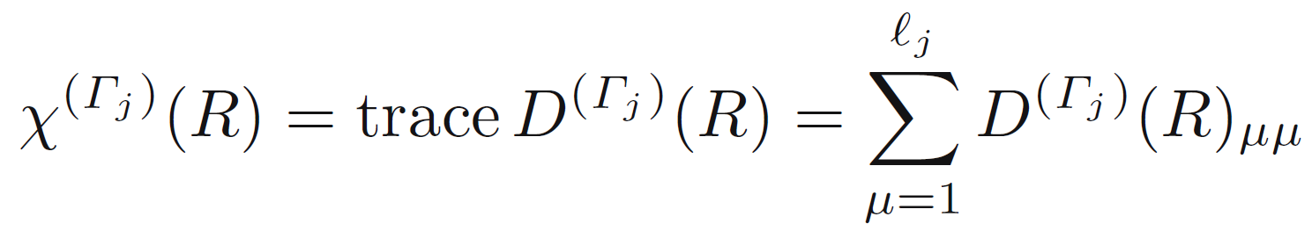
Общая информация из теории групп 2. Представления групп
Wonderful Orthogonality Theorem
Каждое представление с матрицами, имеющими ненулевые определители, можно привести к унитарному виду с помощью преобразования подобия.
Характер представления

Slide 8
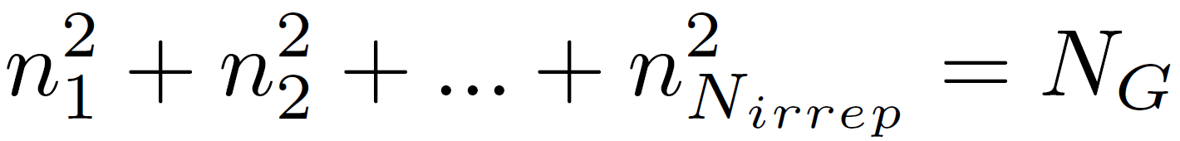
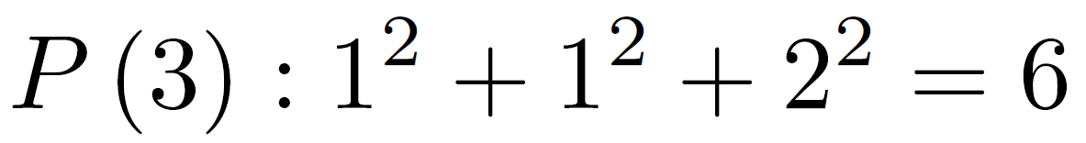
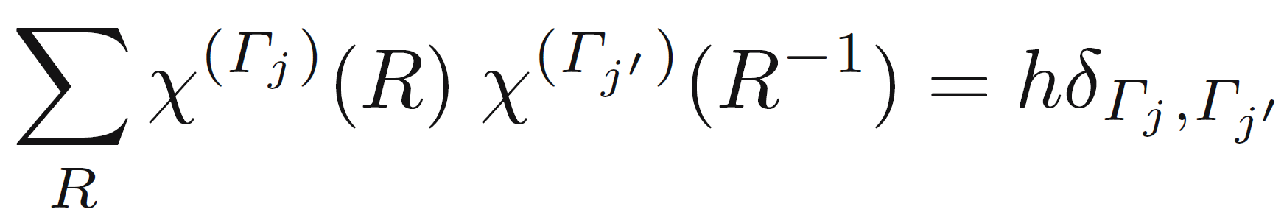
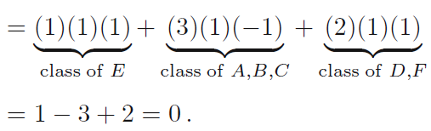
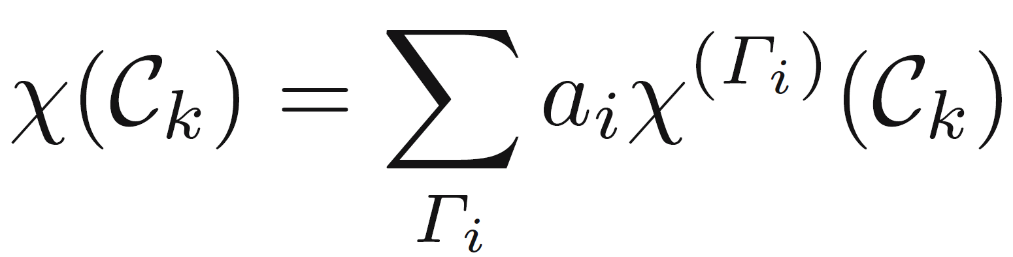
Общая информация из теории групп 3
Неприводимые представления (irrep) содержат много ценной информации об особенностях спектра гамильтониана.
Число неприводимых представлений равно числу возможных различных состояний, а их размерность равна степени вырождения данного состояния.
Число неприводимых представлений равно числу классов группы!
Три важные формулы теории представлений групп

Slide 9
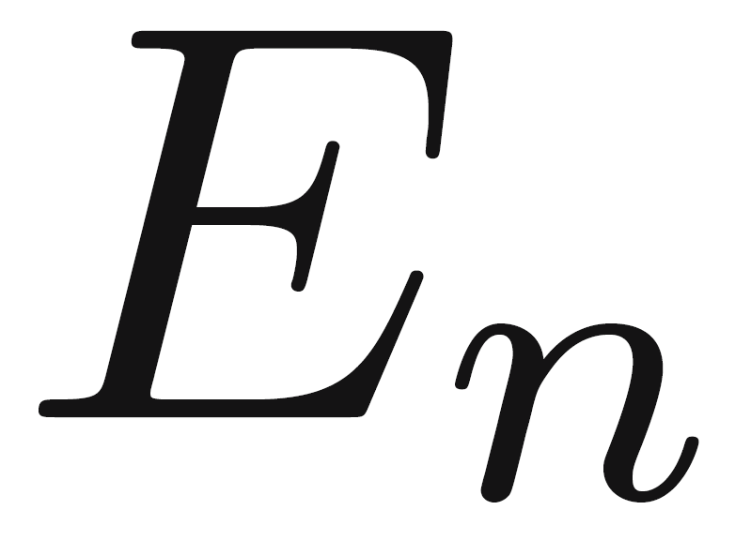
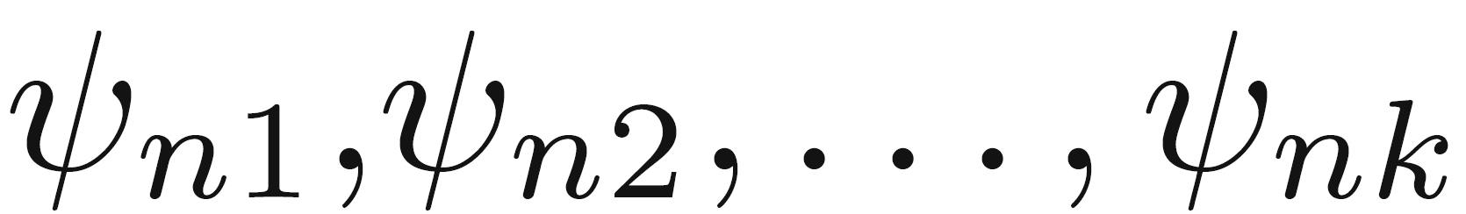
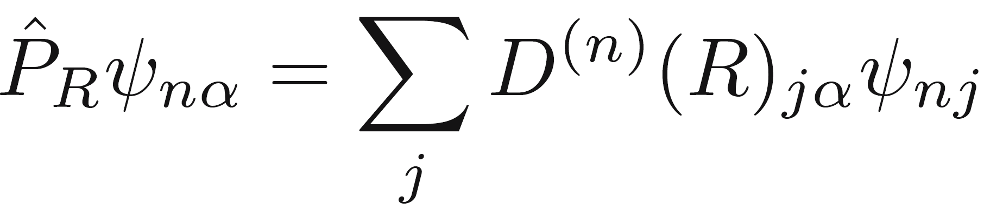
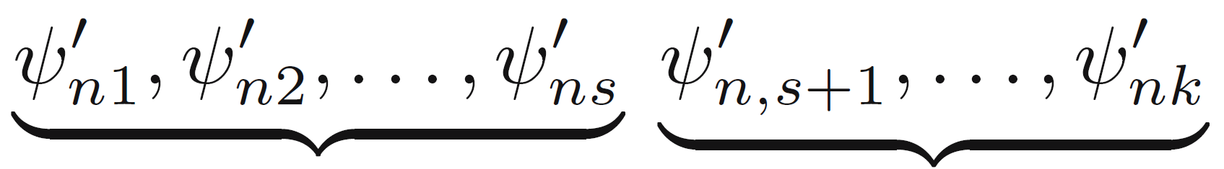
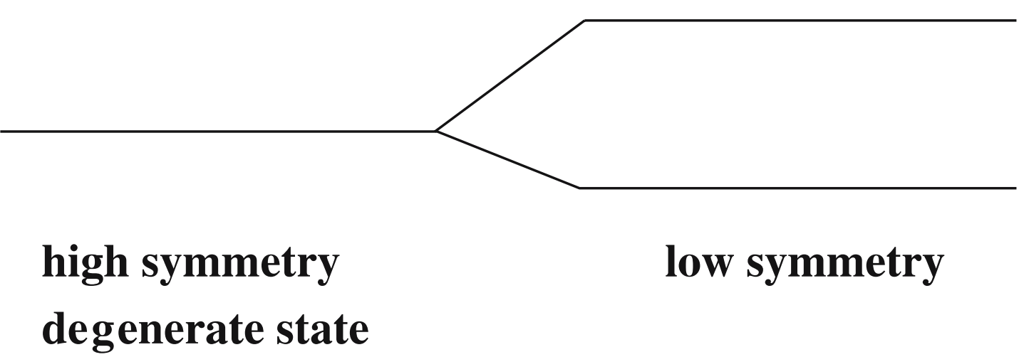
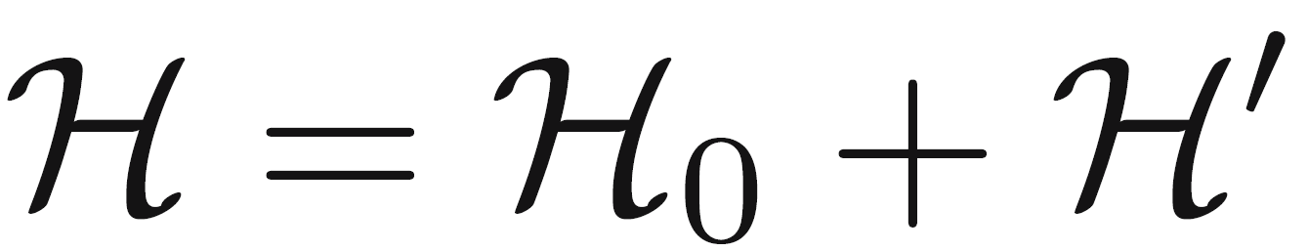
Основная идея применения теории групп в квантовой теории
Непред1
Непред2

Slide 10
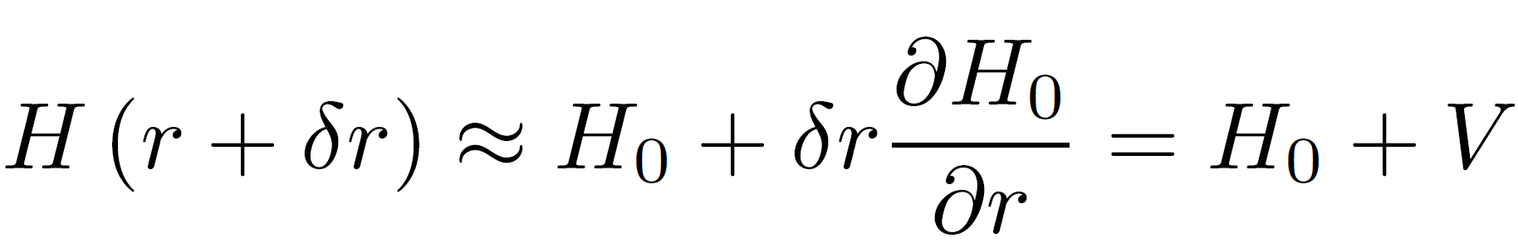
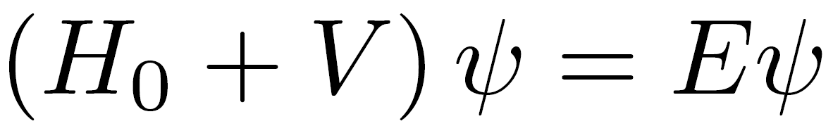
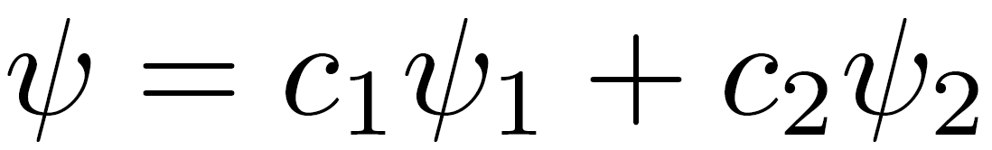
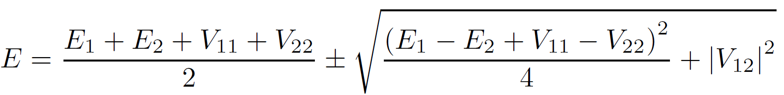
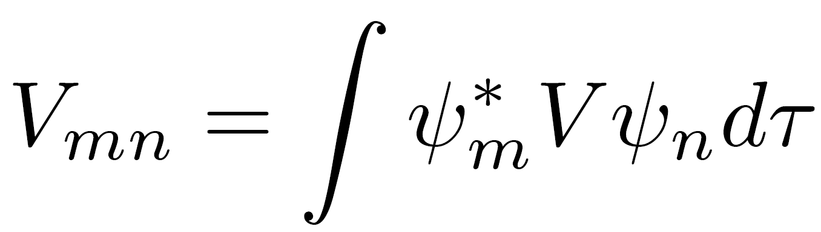







Симметрийный анализ. Пересечение орбиталей в молекуле
Ландау, Лифшиц, Том 3
U
U
1
U
2
r
C. Herring, Phys. Rev. 52, 365 (1937)

Slide 11









Пересечение энергетических зон в импульсном пространстве
H(k)
k_{W}
k
Пересечение зон, принадлежащих неэквивалентным неприводимым представлениям
Пересечение эквивалентных зон при наличии некоторых симметрий (например, ось второго порядка, плоскость отражения, без центра инверсии)
C. Herring, Phys. Rev. 52, 365 (1937)

Slide 12







Случайные пересечения энергетических зон
C. Herring, Phys. Rev. 52, 365 (1937)
Защищены симморфными кристаллическими симметриями и/или непространственными дискретными симметриями.
Случайные пересечения зон характеризуются локальными топологическими зарядами
Случайные пересечения зон устойчивы только пертурбативно
(i) Пространственные и непространственные симметрии гамильтониана Блоха H(k).
(ii) Размерность пересечения зон, где - размерность пересечения зон.
(iii) Как пересечение зон преобразуется под действием непространственных (антиунитарных) симметрий, которые отображают k → −k

Slide 13

















Дискретные непространственные симметрии. T,C,S
Time-reversal symmetry
Particle-hole symmetry
Chiral symmetry
Mirror symmetry

Slide 14


Как строится симметрийная классификация?
Симметрийный анализ точки пересечения:
Выбор симметрий гамильтониана
Записать безмассовый дираковский гамильтониан
Проверить, можно ли добавить к этому гамильтониану массовый член без нарушения Т, С, S симметрий.
Если Да, то точка пересечения не топологическая - 0 в таблице.
Если Нет, то точка пересечения топологическая - Z/Z2 в таблице
4) Z или Z2 - как проверить?

Slide 15
Класс А в 2D и 3D. Нет никаких симметрий

Slide 16







Класс А в 2D и 3D. Нет никаких симметрий
Вывод: Точка Дирака не защищена симметриями
Нет массового члена для такого гамильтониана. Значит классификация Z

Slide 17













Класс А+R в 2D. Только симметрия зеркального отражения
3D
Пересечение не стабильно
Невозможно ввести массу без нарушения симметрии. Классификация Z

Slide 18
Класс АII в 2D. Только симметрия обращения времени (Т=-1)

Slide 19








Класс АII в 2D. Только симметрия обращения времени (Т)
Пример: поверхностные состояния трехмерного топологического изолятора
Можно ввести массу в любую копию гамильтониана. Классификация Z2

Slide 20






Класс АII+R в 3D. Обращение времени + зеркальное отражение в 3D
Пример: поверхностные электронные состояния на зеркально-симметричных
гранях SnTe (теллурид олова).
возможная форма массы
Можно ввести массу в любую копию гамильтониана. Классификация Z2

Slide 21




Пересечение зон в невысокосимметричных точках зоны Бриллюэна
Симметрийный анализ точки пересечения:
Записать d-мерный гамильтониан Дирака, который удовлетворяет всем рассматриваемым симметриям.
Проверить, существует ли инвариантный относительно всех симметрий
дополнительный независимый от импульса массовый член;
дополнительный зависящий от импульса кинетический член;
Если ответ Да, то пересечение тривиально и может быть удалено (0 в таблице).
Если ответ Нет для обоих пунктов, то пересечение зон топологически устойчиво.
Используя метод расширенных гамильтонианов (как в случае точек высокой симметрии) можно показать, что только инварианты Z-типа могут обеспечить устойчивость пересечений полос вне точек высокой симметрии

Slide 22
Полуметалл с TRS и PHS (класс BDI в d = 2)

Slide 23













Полуметалл с TRS и PHS (класс BDI в d = 2)
Гамильтониан принадлежит к классу симметрии BDI, поскольку он удовлетворяет как симметрии обращения времени, так и симметрии частица-дырка
Число намотки, принимающее целочисленные значения гарантирует стабильность такого пересечения
интегрирование по замкнутому контуру в двумерной зоне Бриллюэна

Slide 24
Полуметалл Вейля (класс А при d = 3)

Slide 25











Полуметалл Вейля (класс А при d = 3)
Type-I
Type-II
e and h pockets
Type I
Type II

Slide 26






















Полуметалл с узловой линией Дирака (класс AI + R в d = 3)
Топологический инвариант - фаза Берри

Slide 27
Часть 2

Slide 28









Симметрийный анализ. Пример 1. Атом в вакууме
одномерное представление
трехмерное представление
пятимерное представление

Slide 29







Симметрийный анализ. Пример 2. Атом в кристаллической решетке
Полная вращательная симметрия SO(3)
Кубическая симметрия О
Неприводимые представления SO(3)
Приводимые представления О
Соотношение совместимости - еще одна важная формула теории неприводимых представлений!

Slide 30



















Симметрийный анализ уровней в зоне Бриллюэна
∊
группа волнового вектора
элемент симметрии кристаллической решетки

Slide 31











Несимморфные симметрии
Пересечения зон, существование которых обусловлено исключительно симметрией, обладают следующими свойствами:
Защищены несимморфными кристаллическими симметриями, а также непространственными симметриями.
Характеризуются топологическим зарядом, равным числу намоток собственного значения G при обходе всей зоны Бриллюэна
Глобально стабильны, то есть их нельзя удалить даже большими деформациями, сохраняющими симметрию.
винтовое вращение
Скользящее отражение
симморфная, если t целое
несимморфная, если t дробное
трансляция t инвариантна относительно точечной части g
Скользящее отражение
Винтовое вращение

Slide 32












Несимморфная симметрия в зонной структуре
g-инвариантное пространство зоны Бриллюэна
0
2π

Slide 33











Линии Вейля защищенные скользящим отражением
Т-симметрия
В Т-симметричных точках (красные и синие) есть крамерсово вырождение. Крамерсовы партнеры комплексно сопряжены друг другу.
точки Г и М, крамерсовы пары: +i,-i
точки A и L, крамерсовы пары: 1,1 или -1,-1

Slide 34















Узловая линия Вейля. Групповой анализ
Зонная структура ZrIrSn

Slide 35













Точки Вейля защищенные шестикратным винтовым вращением
Точка Собственные функции Крамерсовы пары
Приведение к симметричному виду

